Slide 1

Pauta da Reunião com os
Gestores Regionais
Brasília, 7 de abril de 2017

Slide 2

Apresentação: Os Impactos do Trabalho Infantil na Formação da Criança e do Adolescente.

Slide 3

2) Informes gerais:
a) Revista Coquetel Passatempos TST

Slide 4




b) Revista Coquetel Passatempos TRT’s da 10ª, 12ª e 19ª Regiões

Slide 5


c) Evento em Londres:
competência da Justiça do Trabalho para julgar exploração sexual de crianças e adolescentes.

Slide 6


d) Relatório ABRINC

Slide 7


e) Relatório FNPETI

Slide 8
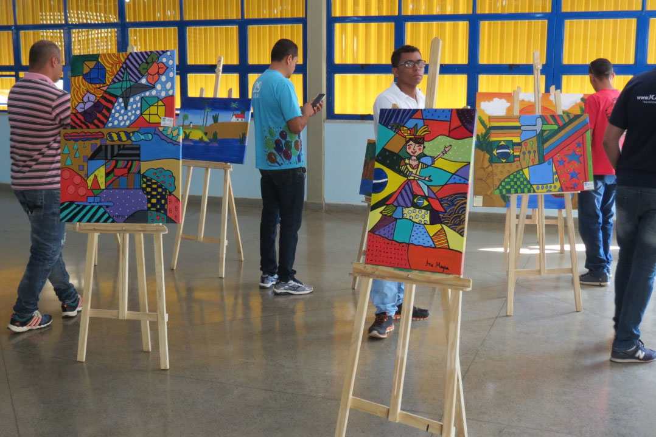
f) Exposição Casa Azul – 12 de junho

Slide 9
3) Semana Nacional de Aprendizagem – TST, MPT e MTE.
4) Convênio OIT.

